Slide 1
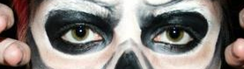
Sigurnost na internetu

Slide 2
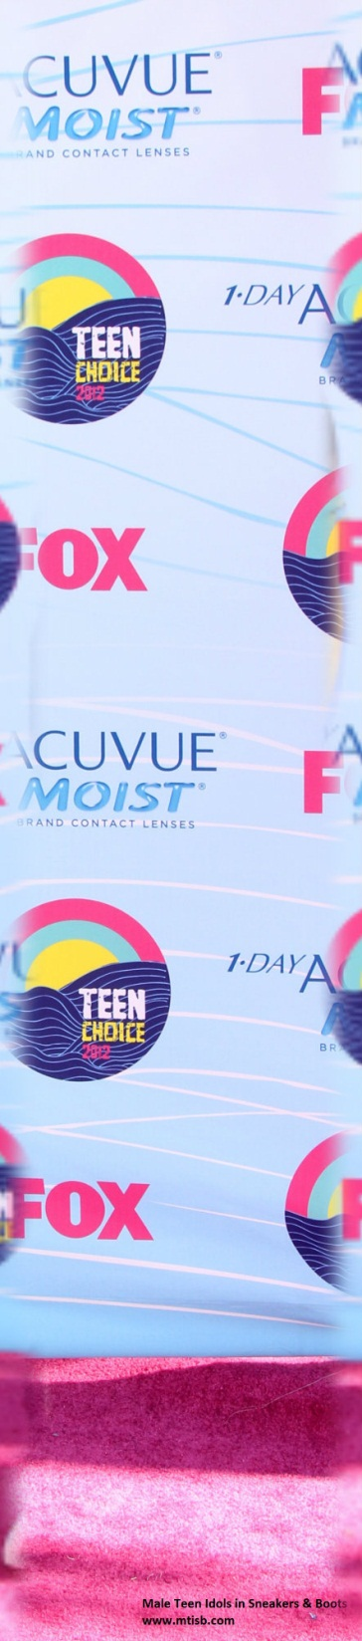


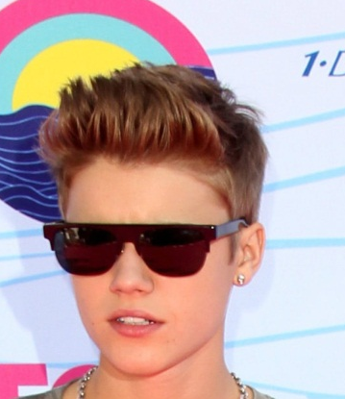
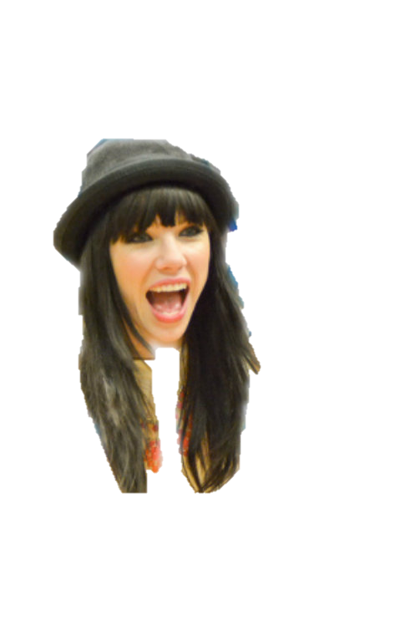
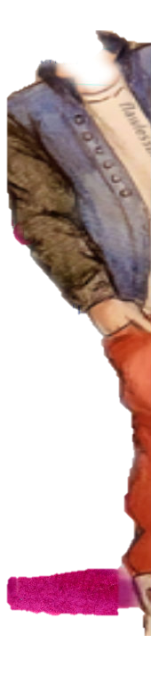

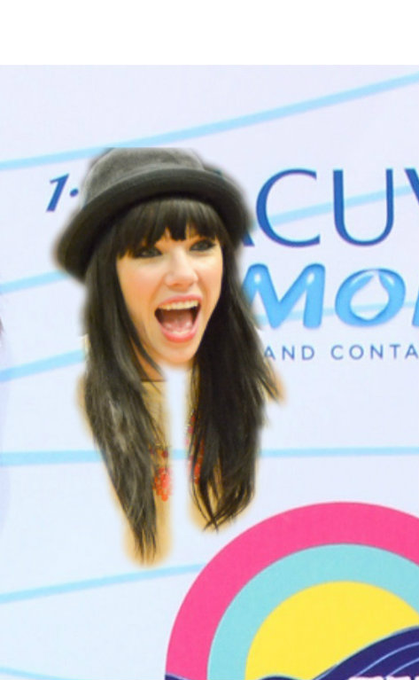
Hej, Justine čekaj!
Hej baš tebe tražim, hajde požuri da ti nešto ispričam usput.

Slide 3
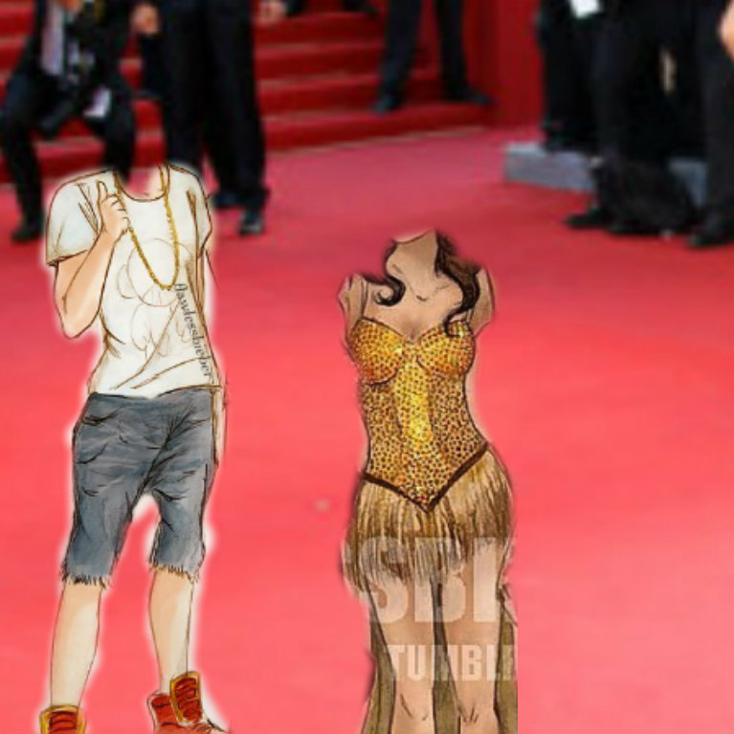
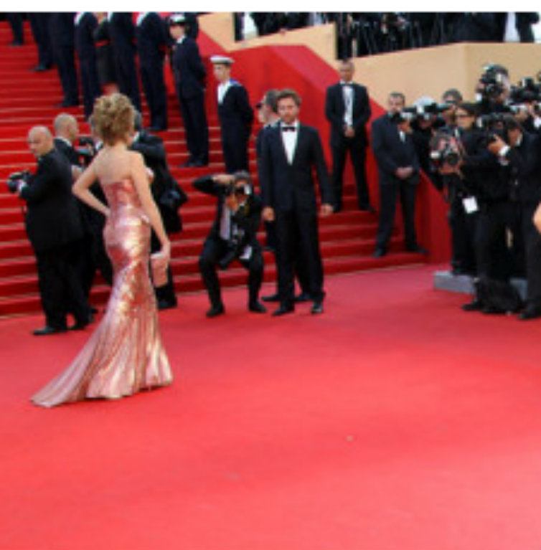
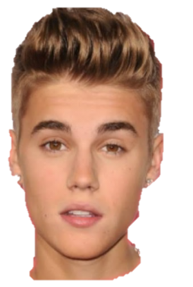
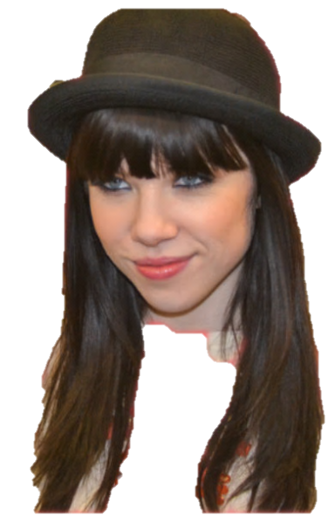
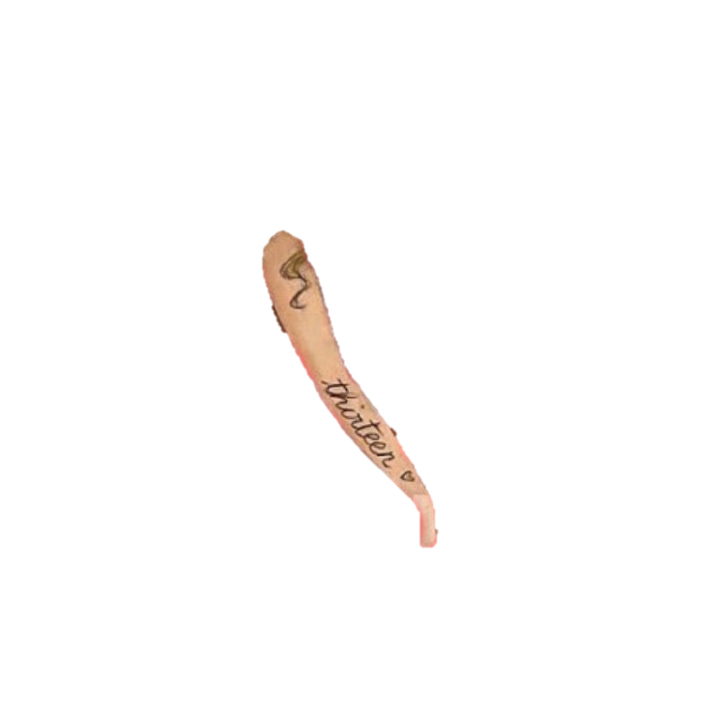
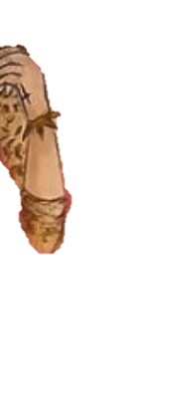
Netko mi je provalio na twitter, uzeo sve osobne podatke i sve fotografije koje su bile zaštićene, jednom riječju sve .
Daj nemoj me zezati i što sada?

Slide 4
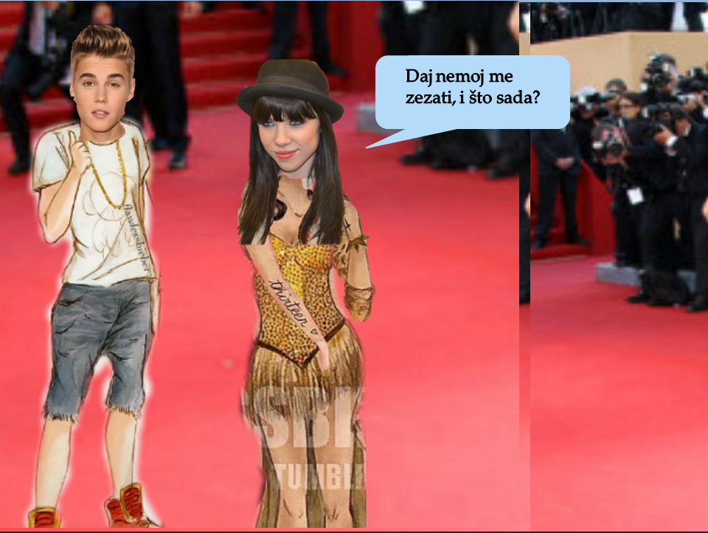
Ma sada detektivi istražuju , javit ću ti kad bude sve gotovo.
Dobro. Molim te javi mi.

Slide 5
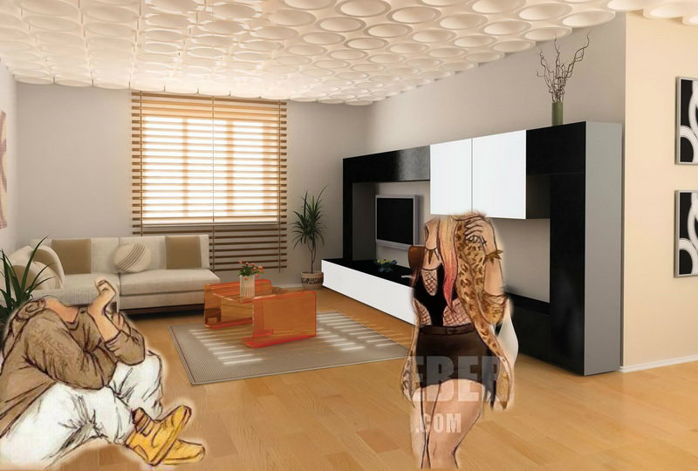
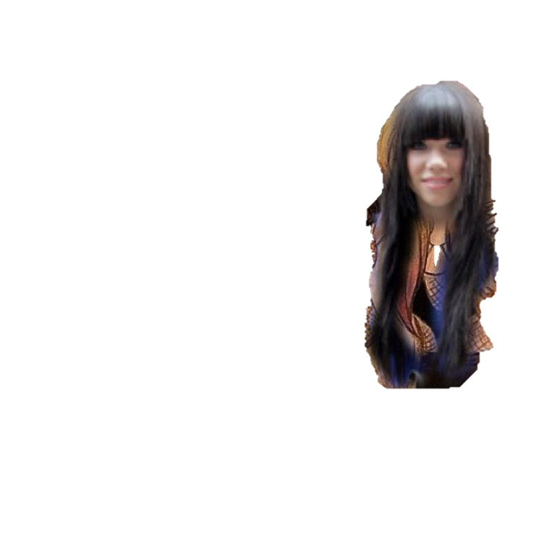
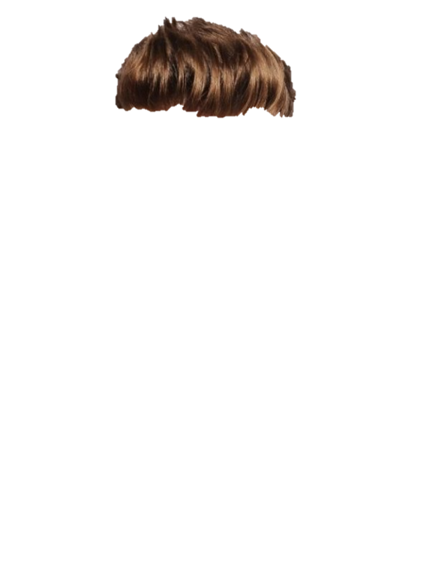

Hej, kako je prošlo, je li ti vraćen twitter?
Hej, prošlo je sve ok, našli su i uhvatili hakera što mi je provalio i sad mi je vraćen profil.

Slide 6
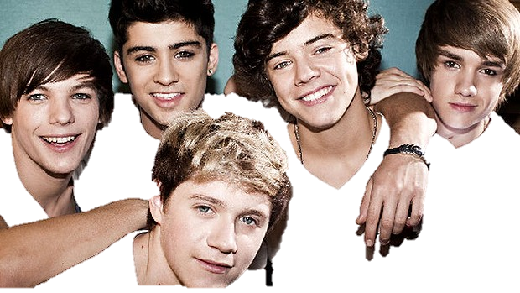
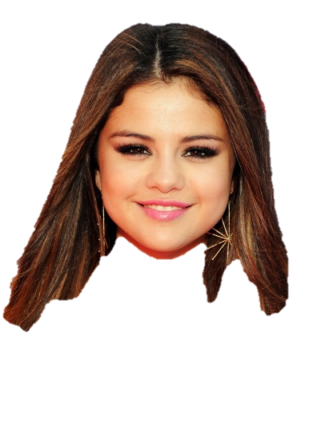
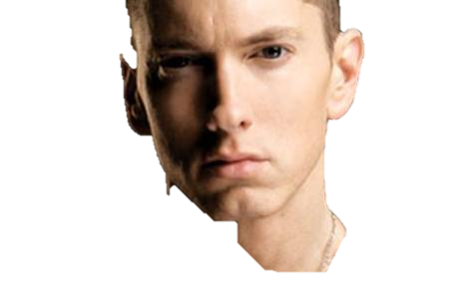
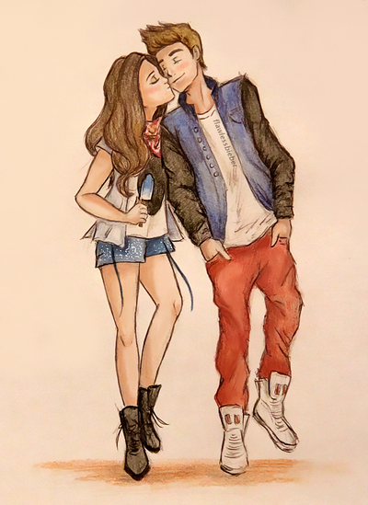
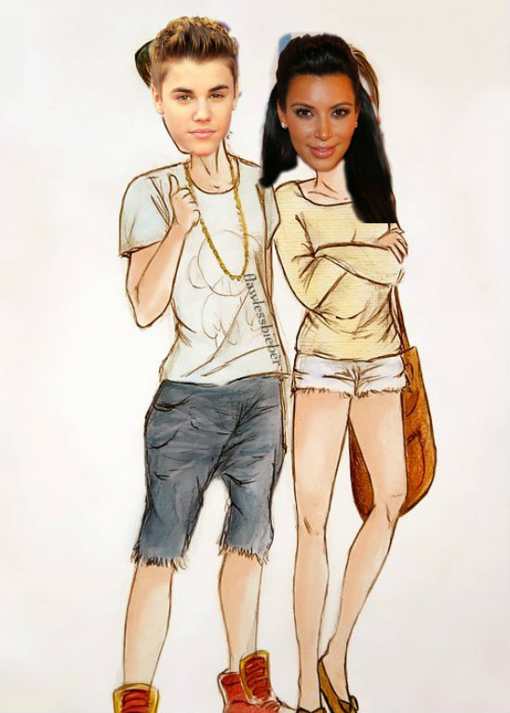
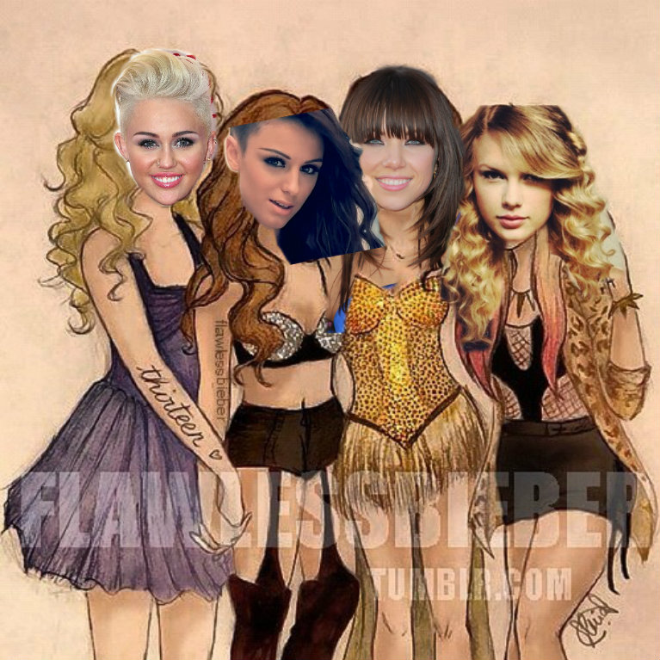
Nikad ne objavljujte svoje osobne podatke i privatne fotografije na javnim mjestima na internetu ili blogu jer bi mogle biti zloupotrebljene!

Slide 7
Napravila: Jelena Dokić
Zbog sigurnosti.
8.a razred, Osnovna škola Dalj

